Slide 1
Роли: авторы и участники.
- система должна помогать участникам знакомится с архитектурой (одного конкретного города)
-обеспечивает корректность информации (авторов добавляет
администратор сайта)

Slide 2
Участники могут
- искать интересующие их здания по улице или архитектору
- узнавать информацию о зданиях, архитекторах и улицах
- просматривать имеющиеся в системе фотографии интересующего
их здания

Slide 3
Авторы могут
- искать здания
- просматривать информацию о зданиях
- исправлять и добавлять любую информацию о зданиях, архитекторах
- добавлять фотографии

Slide 4
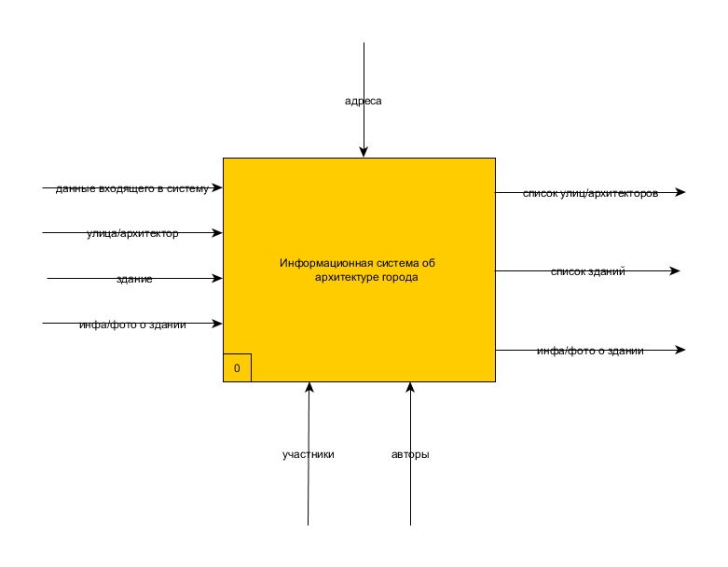

Slide 5
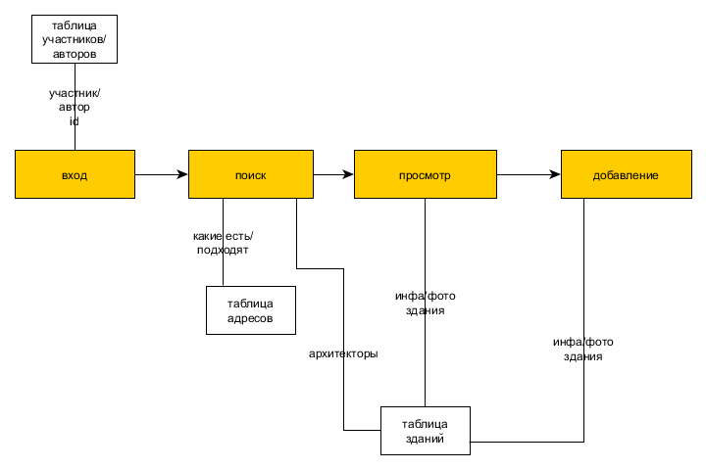

Slide 6
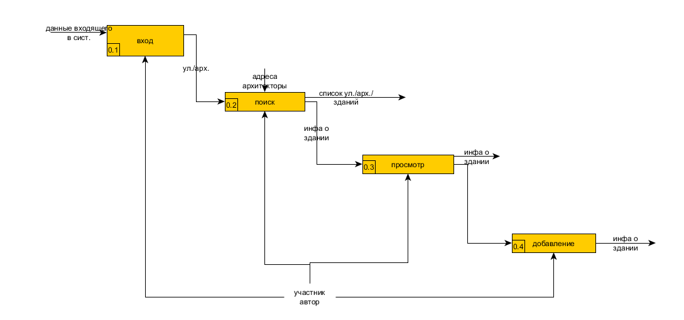

Slide 7
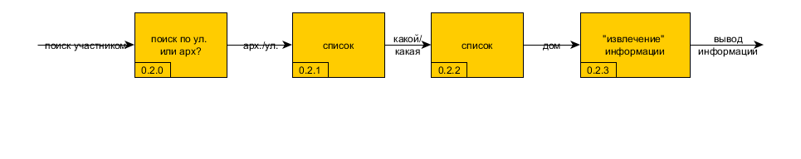

Slide 8
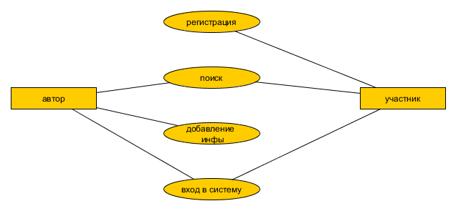

Slide 9
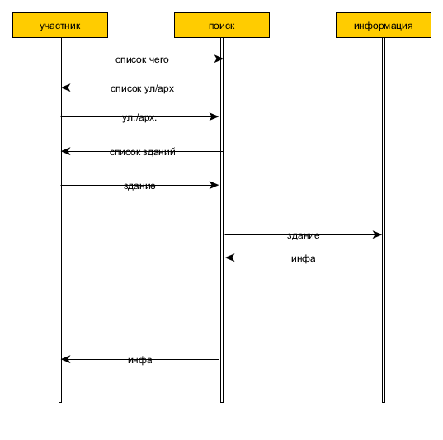

Slide 10
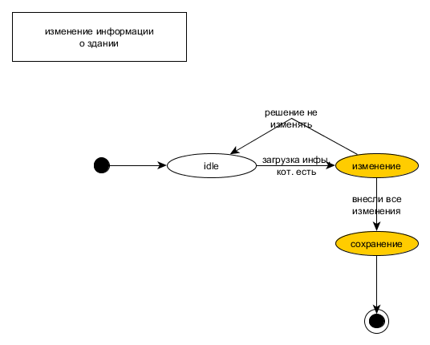

Slide 11
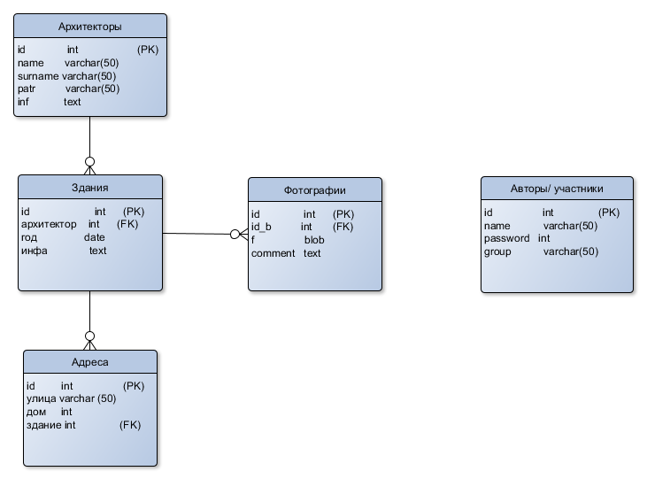

Slide 12
Бизнес-требования:
-Обеспечение участников корректной информацией о зданиях
-Обеспечение участников и авторов удобным поиском информации
-Системой просто пользоваться
-Система доступна(не реализуется)
-Участником может быть любой человек,нужно только зарегистрироваться

Slide 13
Системные требования:
-хранение информации и фотографий
-показ имеющихся улиц/архитекторов
-поиск и показ соответствующих запросу зданий
Участник должен иметь возможность
- просматривать имеющуюся информацию о здании
- найти здание по улице или архитектору
Авторы должны иметь возможность
- найти здание по улице или архитектору
- просматривать имеющуюся информацию о здании
- исправлять и добавлять информацию о зданиях

Slide 14
Архитектурные требования:
-База данных, для хранения информации о пользователях и зданиях
-Сервер для хранения фотографий
-Интернет-соединение
-Браузер у пользователей
-Авторы имеют право изменять содержимое таблиц с информацией,загружать фото
-Участники имеют право получать содержимое таблиц с информацией, фото

Slide 15
Технология: .Net Framework
Сдачи/версии: по парам

